Slide 1
Informe de labores 2021

Slide 2
Evolución del mercado de valores Plan estratégico y gestión operativa Retos para el 2022
Agenda

Slide 3
Evolución del mercado de valores

Slide 4
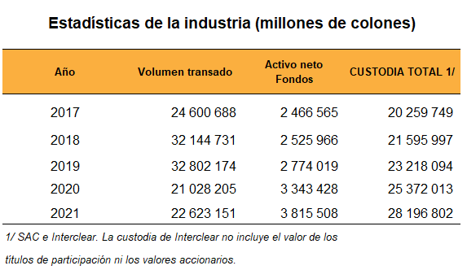
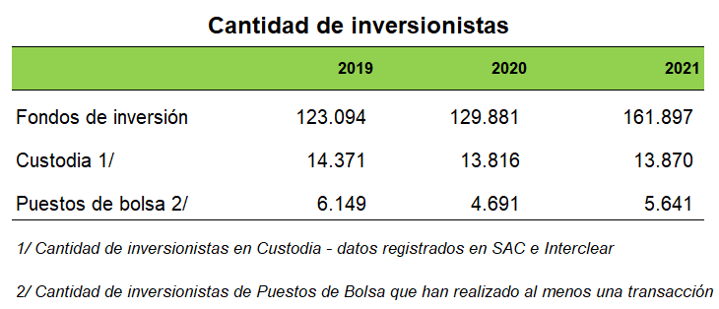
Participación del mercado de capitales en la economía del país
El activo neto de los fondos de inversión en relación al PIB ha mostrado un crecimiento continuo en el último trienio, al igual que el monto que se mantiene en la custodia, este último por las mayores colocaciones del MH. No obstante, el valor transado en los mercados organizados no logra recuperar el nivel previo a la pandemia.

Slide 5
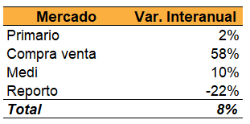
Volumen transado por tipo de mercado
A pesar de registrarse un crecimiento del 8% en el volumen transado en la BNV, el mercado de operaciones de reporto tripartito muestra una importante reducción, lo que se asocia con una menor necesidad de recursos como resultado de los excesos de liquidez registrados en el sistema financiero. Destaca el crecimiento de las operaciones de compra venta ante la reducción en la estructura de tasas de interés.

Slide 6
Puestos de Bolsa: Participación sectorial
Durante el último trienio se observa una importante participación de los puestos de bolsa del sector público en el mercado de valores, los cuales negocian más del 50% del volumen total, situación que evidencia la dominancia de los puestos del sector público.

Slide 7
Fondos de inversión: activo neto
Fondos de Inversión
9,6% del PIB
29% FI en colones
71% FI en dólares
Alta participación del sector financiero en FI mercado de dinero
Activo neto 2021
¢3 815 508 millones
El activo neto de los fondos de inversión ha venido mostrando un crecimiento en los últimos tres años, en particular por el aumento de los fondos del mercado de dinero, particularmente en dólares, donde la participación de los fondos financieros es del 66% para el año 2021.

Slide 8
Diversificación en Fondos de inversión: atracción de inversionistas
Cantidad Inversionistas
Tasa de variación del activo neto
entre el 31 de diciembre 2020 y 31 de diciembre 2021
Tipo de fondo
31-Dec-19
31-Dec-20
31-Dec-21
Variación interanual
Tipo de fondo
Colones
Dólares
Mercado de dinero
103,113
109,509
134,773
23.1%
Mercado de dinero
-0.4%
24.7%
Crecimiento
3,376
6,323
12,240
93.6%
99.7%
134.7%
Inmobiliario
8,785
8,825
Crecimiento
8,940
1.3%
Ingreso
Inmobiliario
-3.8%
2.0%
4,910
2,531
2,918
15.3%
Accionario
2,361
2,144
Ingreso
41.2%
13.1%
2,474
15.4%
Desarrollo de proyectos
470
535
532
-0.6%
Accionario
-
153.5%
De titularización
79
14
20
470
Desarrollo de proyectos
-
-27.6%
Total
123,094
129,881
161,897
42.9%
De titularización
0.0%
-
Variación interanual
9.0%
5.5%
24.7%
Total
5.1%
13.1%
Se evidencia el aumento en los fondos accionarios, de crecimiento e ingreso.

Slide 9
Fondos de inversión inmobiliarios
Porcentaje de ocupación por actividad económica
A diciembre de cada año
Actividad | Dec-19 | Dec-20 | Dec-21
Supermercados | 85.4% | 99.9% | 99.9%
Restaurantes | 100.0% | 96.4% | 96.4%
Bodegas | 86.0% | 95.2% | 93.1%
Comercial | 89.2% | 83.0% | 86.2%
Parques industriales | 92.9% | 83.9% | 82.7%
Oficinas | 87.4% | 82.0% | 79.9%
Industria | 88.7% | 87.8% | 86.8%
Uno de los sectores más afectados por la pandemia es el de los fondos de inversión inmobiliarios, los cuales han registrado una reducción en el rubro de rentas mensuales en los últimos dos años, lo que detuvo el monto de las compras de nuevos inmuebles.

Slide 10
Fondos de inversión inmobiliarios: diversificación por actividad económica
En el 2021 mantiene el comportamiento de años anteriores con una mejora en parques industriales

Slide 11
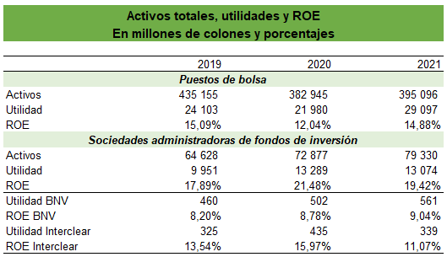
Salud financiera de las entidades
A diciembre 2021
Puestos de bolsa
SFI
Utilidad + 32,4%
ROE 14.88%
+ 31% de comisiones
Utilidad - 1,6%
ROE 19.42%
Concentración en FI en $
BNV
Interclear
Utilidad + 11,7%
ROE 9,04%
Utilidad - 22,24%
ROE 11,07%
Mejora en los indicadores del PB y BNV y disminución para SFI e Interclear

Slide 12
Plan estratégico y gestión operativa

Slide 13
Objetivos estratégicos y proyectos 2019-2023
Optimizar la regulación vigente y la supervisión del mercado de valores manteniendo las mejores prácticas para la transparencia, formación correcta de precios y protección a los inversionistas.
Crear condiciones que faciliten el acceso de la ciudadanía y de los agentes económicos al mercado de valores.
Contribuir a la formulación, diseño e implementación de una política pública para el crecimiento del mercado de valores.
Fortalecer la gobernanza, las capacidades técnicas, tecnológicas y de talento humano de la SUGEVAL
11 proyectos operativos
(5 finalizados)
6 proyectos estratégicos
(2 finalizados)
17 proyectos

Slide 14
Supervisión Basada en Riesgos 2021
70% de los activos administrados supervisados con lo que se cumple la meta establecida en el PND
Ejecución del proyecto de Optimización de los Procesos de Supervisión (POPS): ajuste de la estructura organizacional y funcional de las áreas de supervisión
Migración a la nueva versión del Team Mate y habilitación a los regulados para el ingreso de las evidencias de las visitas de inspección (intercambio de papeles de trabajo)
Implementación de la nueva estructura funcional de la Unidad de Análisis, Investigación y Seguimiento de Mercados (no implico aumento de recursos internos)
Proyecto de Gestión de Datos para apoyar la supervisión y mejorar la divulgación de información a inversionistas, regulados y otras partes interesadas (formadores de opinión). Aplicación de tecnologías basadas en inteligencia de datos y maching learning

Slide 15
Mejora regulatoria 2021
Oferta Pública
Proceso simplificado de inscripción y registro de papel comercial de intermediarios financieros, gobierno y Banco Central
Acreditación y revelación de ofertas privadas (Ley 9746)
Actualización de presunciones sobre oferta pública
Oferta pública de valores ASG - Reglamento sobre oferta pública de valores; Procesos de Titularización; y sobre Financiamiento de Proyectos de Infraestructura
Fondos de inversión
Actualización de normas sobre gestión de conflicto de intereses
Incorporación de asambleas de inversionistas en modalidad virtual en fondos de inversión
Gradualidad para implementación ordenada del registro de pérdidas crediticias esperadas
Anotación en cuenta y custodia
Identificación del Beneficio Final de emisores cotizados que permita una mejor protección de accionistas minoritarios

Slide 16
Mejora regulatoria 2021
Valoración de instrumentos financieros
Principios y lineamientos para el establecimiento de las metodologías y modelos de valoración
Auditores Externos
Fortalecimiento de la calidad de las auditorías mediante requisitos de rotación, experiencia y conocimiento especializado
Intercambio de información entre Superintendencias
Facilitar la cooperación e intercambio de información para ser signatarios del MMoU con IOSCO
Suministro de información
Simplificación y automatización del proceso de divulgación de hechos relevantes
Intermediación y actividades complementarias
Servicios de intermediación de valores extranjeros y valores privados

Slide 17
Proyecto Interinstitucional Grupo Fintech – Acciones 2021 - 2022
Participación en las actividades de diálogo con gremios y actores relevantes del sector financiero y empresas FinTech
Implementación de los canales de coordinación y cooperación para fortalecer el entendimiento de los modelos de negocio FinTech vinculados al mercado de valores
Apoyo a la capacitación para funcionarios de las Superintendencias y Conassif en los temas FinTech
Participación en la asistencia técnica con el BID para la instauración de un Centro de Innovación FinTech, con participación interinstitucional (Superintendencias - Conassif y BCCR)

Slide 18
Plan Fortalecimiento del Mercado de Valores – Acciones 2021
Implementar el desarrollo de la Hoja de Ruta
Establecimiento de la Gobernanza: Constitución y funcionamiento del Comité Consultivo
Definición de ejes temáticos, conformación de mesas de trabajo y apoyo técnico.
Plan de Acción a desarrollar a partir del 2022 con acciones de corto y mediano plazo
Propuesta de reformas a la LRMV para actualizar el marco legal.
Realizar las investigaciones sobre modelos de negocio:
Plataformas de negociación (Fintech),
Factoring
AMERCA
Elaboración de estudio de un Proyecto de Ley sobre Crowdfunding.

Slide 19
Autorización de Oferta Pública
Bonos
Papel Comercial
Programas de emisiones
Fondos de inversión cerrados
Cantidad de productos
17
2
9
1
Montos autorizados (en millones)
Colones
5.500.000
200.000
140.000
--
Dólares
3.000
--
8.390
300
Unidades de desarrollo
400
--
--
--
Emisiones temáticas
Emisor
Tipo de emisión
Monto autorizado
(en millones)
Banco Popular
Bonos
₡ 50.000
ICE
Bonos
₡30.000
Fondo BN Safi
FI Desarrollo de Proyectos
$30
En programas de emisiones se autorizaron 2 programas de papel comercial, uno por ¢50.000 millones y otro por US$5 millones. Además, se autorizaron 7 programas de bonos con montos por moneda, de ¢90.000 millones y US$ 8.385 millones.

Slide 20
Autorización de Oferta Pública
Casos atendidos
2021
Emisiones
174
Fondos de inversión
106
Ofertas irregulares
19
Otros trámites emisores, sfis, bnv, interclear, calificadoras
17
Registro de metodologías de calificación
11
Trabajos especiales (consultas, otros casos con participante, regulación y no programados)
84
Total
411
Aumento en la recepción de consultas y evidencias de Ofertas Públicas Irregulares

Slide 21
Plan de Transformación Digital - 2021
Certificaciones digitales
Generación automática de certificaciones digitales de los datos del Registro Nacional de Valores e Intermediarios como actos de inscripción, modificación o sanciones. La posibilidad de generarlas de forma digital evita el trasiego de papel y su automatización asegurar la obtención de la información en cuestión de minutos
Servicios web a terceros
Obtención de información pública del RNVI para que las entidades realicen análisis de datos sobre la evolución de la industrias empleando variables financieras, de la industria inmobiliaria, de los rendimientos y comisiones, de los instrumentos inscritos en el RNVI y sus respectivas calificaciones
Información auditada digital
Recepción y publicación en línea de los estados financieros auditados de las entidades, brinda la posibilidad de que la información sea accedida en el sitio web una vez que la información ha sido asentada. El proceso permite que el la información este disponible de forma inmediata y ahorra tiempo y costos

Slide 22
Planificación 2021
Presupuesto de la SUGEVAL ejecutado por partidas presupuestarias
Plan Operativo Institucional
 | Resultados
Porcentaje de trabajos realizados (programados y no programados) con respecto a los programados planificados | 96,3%
Presupuesto ejecutado 2021
4.552,7 millones de colones
Relación Estimado/Ejecutado 79%
A partir del año 2017 la relación ha venido disminuyendo, para el año 2021 se muestra un leve incremento debido a un mayor nivel de ejecución del presupuesto vinculado a desarrollos tecnológicos

Slide 23
Costos de supervisión
Muestra la relación del peso relativo dentro de la estructura de gastos de las entidades.
A partir del año 2017 la relación ha venido disminuyendo, para el año 2021 se muestra un pequeño incremento debido a un mayor nivel de ejecución del presupuesto en temas tecnológicos, manteniendo un promedio de 0,4%.

Slide 24
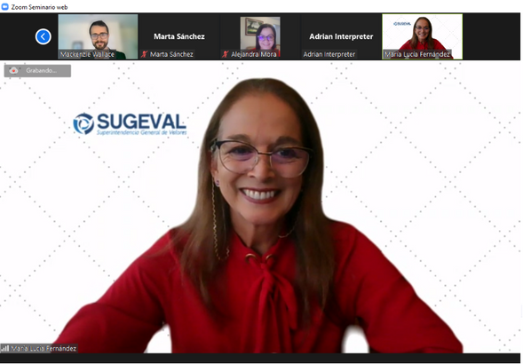
Fortalecimiento de capacidades técnicas
Foros e intercambio de experiencias
Situación de los mercados regionales e impacto del Covid IIMV
Taller sobre finanzas sostenibles Sugeval IIMV
Instrumentos Financieros y Blockchain Asociación Ticoblockchain
La tecnología desde diferentes visiones BID-Capilac
Taller sobre riesgo climático Agencia GIZ-MINAE
Informe The Next Wave of Suptech Innovation: Suptech Solutions for Market Conduct Banco Mundial
Reunión de Cooperación Regional entre Reguladores del Mercado Valores Superintendencia de Panamá
Convenios internacionales
Protocolo de Cooperación Sugeval y Superintendencia del Mercado de Valores de Perú
Memorando de Entendimiento Multilateral entre las entidades supervisoras y/o reguladoras de los mercados de valores de Costa Rica, El Salvador, Guatemala, Honduras, Nicaragua, República Dominicana y Panamá para el intercambio de información y la cooperación mutua.
Designación de Sugeval en la Presidencia del IIMV

Slide 25
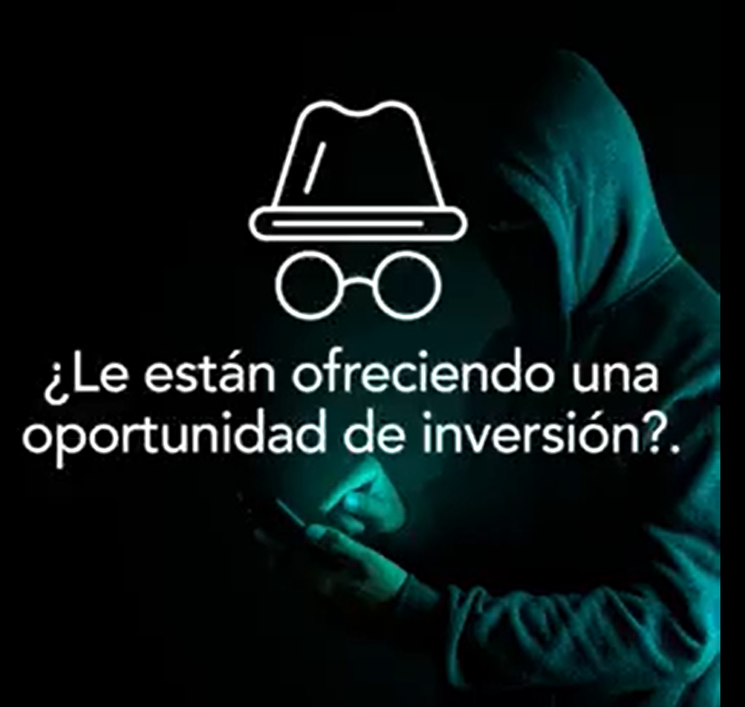
Educación Financiera
Redes sociales
Fraudes digitales.
Psicología del inversionista:.
Deberes y derechos del inversionista.
Invertir en mercados y productos no regulados: implicaciones y aspectos a considerar
Productos autorizados
Estrategia Nacional de Educación Financiera MEIC
Contenido para IV Bloque de II Guia de Educación Financiera Virtual INA-MEIC
Difusión de material de la Estrategia sobre educación financiera en redes sociales
Webinar sobre fondos de inversión en colaboración con el MEIC
Acciones conjuntas con las otras Superintendencias
Sección en el sitio de Sugeval sobre la Estrategia

Slide 26
Canales de atención
Temas atendidos
Prevención de fraudes
Normativa vigente
Como invertir en el mercado de valores y sus riesgos
Ofrecimientos de empresas no inscritas
Fondos de inversión
Información Financiera
Tipo de trámite
2020
2021
287
1.407
Consultas
11
4
Denuncias
298
1.411
Total

Slide 27
Retos 2022

Slide 28
Acciones de supervisión
Atención al MANDATO LEGAL de Protección al Inversionista
Plan Nacional de Desarrollo del Bicentenario
Porcentaje de activos supervisado bajo el enfoque de Supervisión Basado en Riesgos (SBR)*
Cobertura a Diciembre 2022: 100%
Aplicación de la supervisión consolidada a 2 conglomerados financieros
Mantener a lo largo del año el esquema de supervisión a distancia (información periódica, suficiencia y límites normativos)
Inspecciones temáticas sobre LA/FT
Supervisión de auditorías sobre gestión de la tecnología de información
Mejora en proceso de supervisión aplicable a Infraestructuras y de la supervisión a las metodologías de valoración de instrumentos financieros
*Activo supervisado: Activos administrado FI+ Activos en custodia+ Monto transado
Notes:
Ver última filmina con datosy cantidades de entidades.

Slide 29
Mejora regulatoria 2022
Priorización en reformas normativas del Plan de acción - Hoja de Ruta para el Fortalecimiento del Mercado de Valores
Mejoras normativas para potenciar el financiamiento y la inversión para el desarrollo sostenible - valores de oferta pública temáticos
Normas para Entidades en Registro Centralizado de Letras de Cambio y Pagarés electrónicos
Modificaciones al Reglamento de Bolsas de Valores (grupo financiero)
Mejora normativa en fondos de inversión de proyectos - Reglamento sobre Sociedades Administradoras y Fondos de Inversión
Nueva normativa para Instrumentos financieros derivados

Slide 30
Plan de acción para el desarrollo del mercado de capitales - Implementación
Resultado del diálogo y concertación durante el 2021 entre el sector financiero público y privado y otros actores relevantes del mercado
Ejecutar la hoja de ruta para el impulso a seguir del mercado de capitales – horizonte al 2024
Implementación a cargo de Comités específicos, Equipos sectoriales y Responsables individuales – Febrero 22
Divulgación del Plan de Acción - Marzo 22
Monitoreo y seguimiento periódico por parte del Comité Consultivo

Slide 31
Innovación tecnológica en el mercado de capitales
Proyecto con apoyo del BID
Centro de Innovación
Consejo Nacional de Supervisión del Sistema Financiero
Banco Central de Costa Rica
Superintendencias
Objetivo es convertirse en punto de diálogo y consulta

Slide 32
Plan de Transformación Digital - 2022
Recepción de CHR automatizados
Registro de los hechos relevantes y su difusión en el RNVI de forma automática. Su implementación implica una mayor oportunidad en la comunicación de la información
Automatización valoración inmuebles
Automatización automática mediante plantillas estructuradas de los datos relacionados con las valoraciones periódicas de los inmuebles de los fondos de inversión inmobiliarios, así como su publicación automática en el RNVI. Logra una mayor oportunidad en la comunicación de la información y una disminución en el tiempo de gestión
Expedientes electrónicos
Digitalizar los expedientes de los procedimientos administrativos y las audiencias para que las partes puedan depositar y acceder a la documentación de forma digital, sencilla y ágil
Portal único de servicios para los regulados
Integración de los servicios de Mendocel, Sistema Ingresador, Roles en el canal de SUGEVAL Directo, lo cual brinda una mejor experiencia de usuario en el registro de la información y un mayor nivel de seguridad tecnológica de autenticación

Slide 33
¡Avanzamos con pasos firmes, en el fortalecimiento del mercado de valores!
Muchas gracias

